Slide 1


「高級」信徒
雅各書1章12至25節

Slide 2


高級成年人
初級成年人

Slide 3
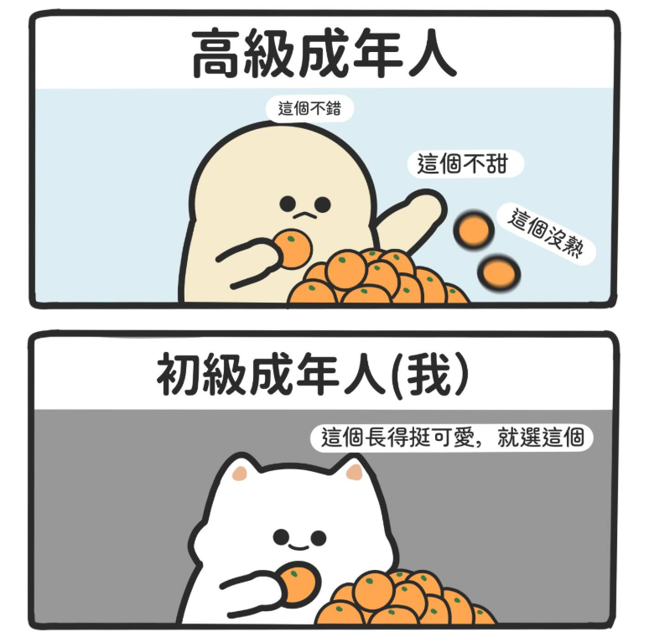
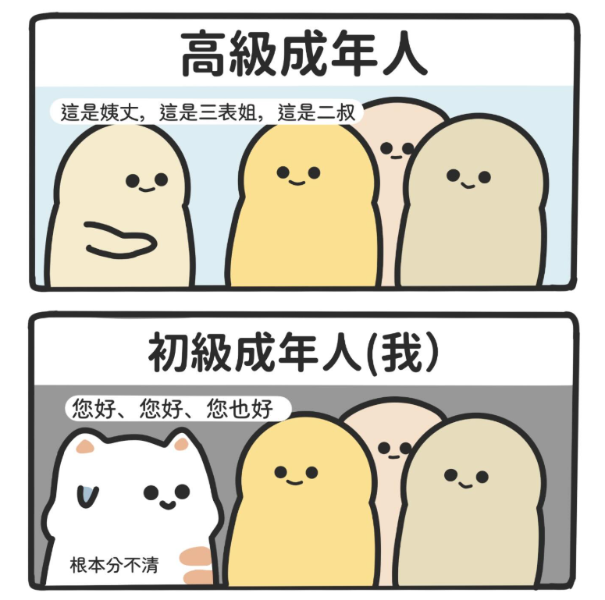
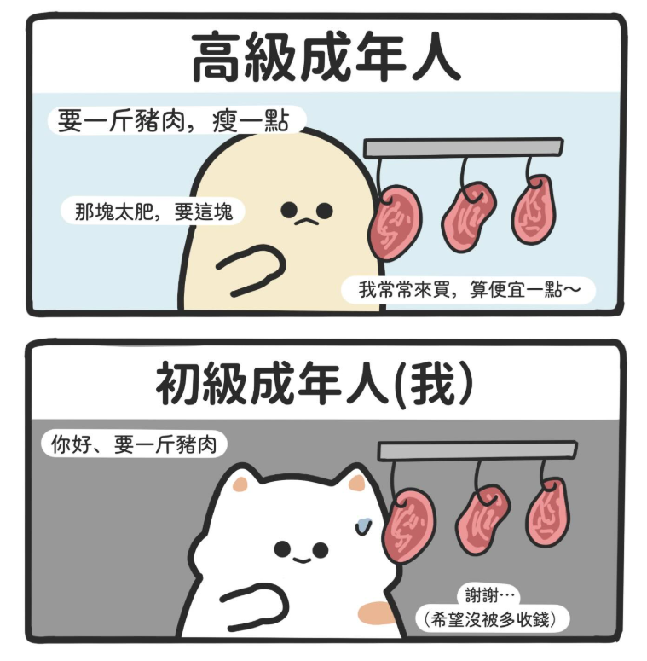
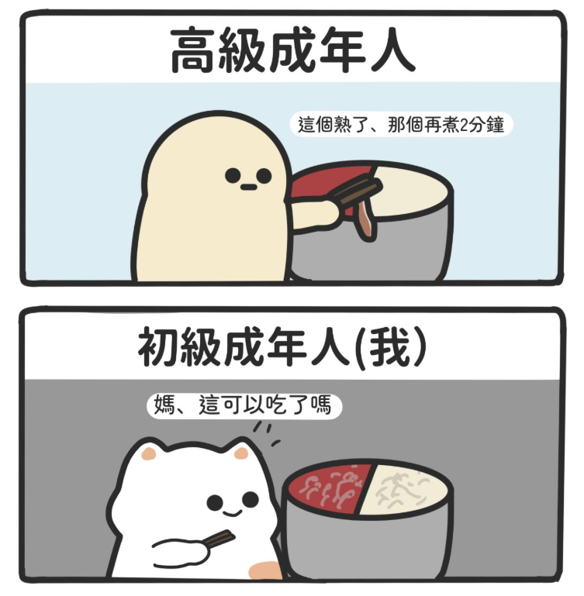

Slide 4
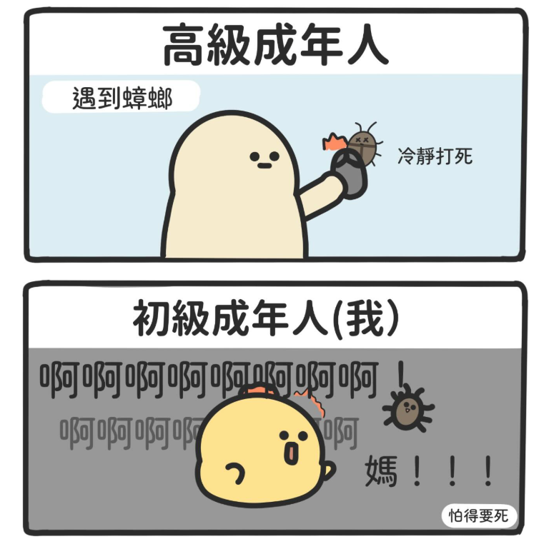
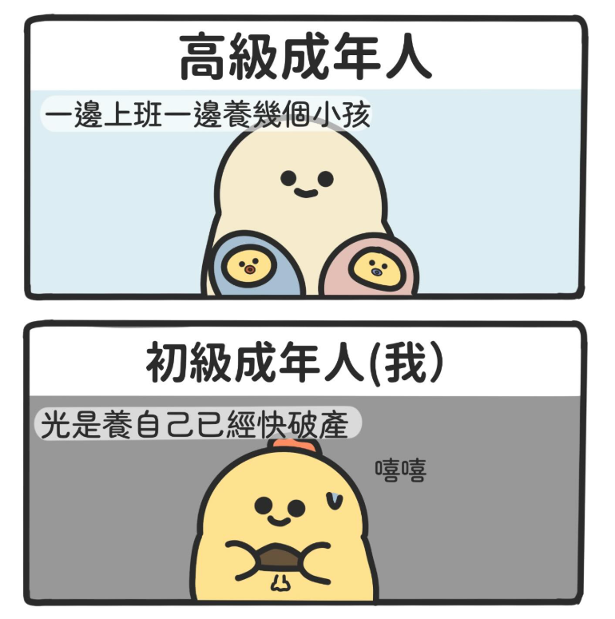
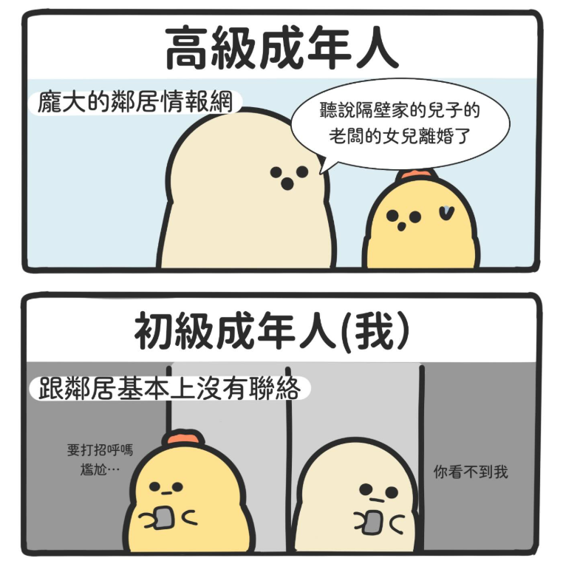

Slide 5
初級?高級?
凡只能吃奶的都不熟練仁義的道理，因為他是嬰孩；惟獨長大成人的才能吃乾糧；他們的心竅習練得通達，就能分辨好歹了。(來5:13-14)
弟兄們，我從前對你們說話，不能把你們當作屬靈的，只得把你們當作屬肉體，在基督裏為嬰孩的。我是用奶餵你們，沒有用飯餵你們。那時你們不能吃，就是如今還是不能。
(林前3:1-2)

Slide 6
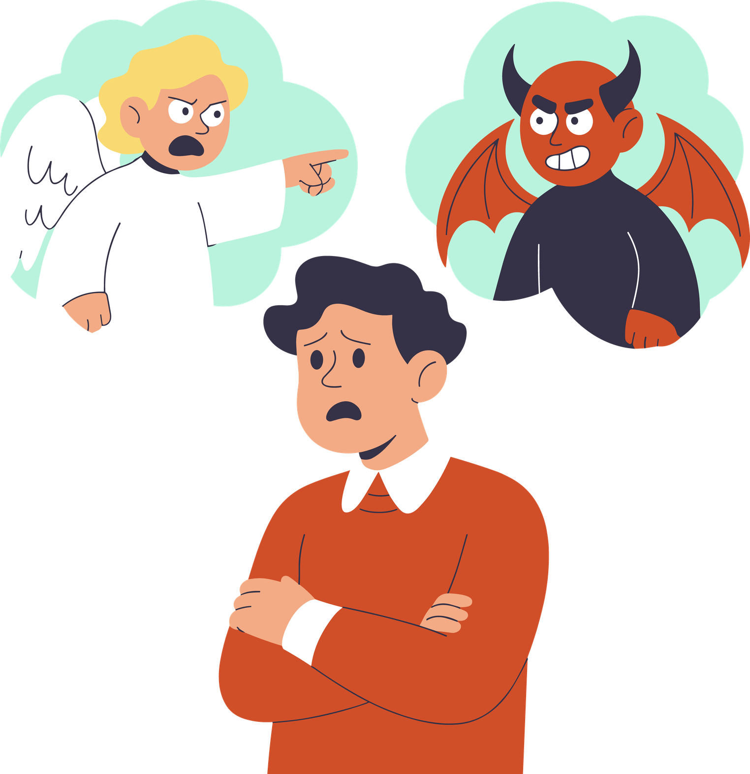

Slide 7
來自撒但的就是試探? 來自上帝的就是試煉?

Slide 8
πειρασμός
我的弟兄們，你們落在百般試煉中，都要以為大喜樂；
雅1:2
忍受試探的人是有福的，因為他經過試驗以後，必得生命的冠冕；這是主應許給那些愛他之人的。
雅1:12

Slide 9
試探與試煉 不一定是壞事
我的弟兄們，你們落在百般試煉中，
都要以為大喜樂；(雅1:2)

Slide 10
我的弟兄們，你們落在百般試煉中，
都要以為大喜樂 (consider it all joy)；
(雅1:2)

Slide 11

因為知道你們的信心經過試驗，就生忍耐。但忍耐也當成功，使你們成全、完備，毫無缺欠。(雅1:3-4)

Slide 12
因為知道你們的信心經過試驗，就生忍耐。但忍耐也當成功，使你們成全、完備，毫無缺欠。(雅1:3-4)
因為知道你們的信心經過考驗，就產生忍耐。但忍耐要堅持到底（「堅持到底」原文作「有完全的功效」），使你們可以完全，毫無缺乏。(雅1:3-4)

Slide 13
因為知道你們的信心經過試驗，就生忍耐。但忍耐也當成功，使你們成全、完備，毫無缺欠。(雅1:3-4)
成全: τέλειος (mature)
完備: ὁλόκληρος (complete)

Slide 14

忍受試探的人是有福的，因為他經過試驗以後，必得生命的冠冕；這是主應許給那些愛他之人的。(雅1:12)

Slide 15
上帝不試探人
人被試探，不可說：「我是被上帝試探」；因為上帝不能被惡試探，他也不試探人。但各人被試探，乃是被自己的私慾牽引誘惑的。 私慾既懷了胎，就生出罪來；罪既長成，就生出死來。(雅 1:13–15)

Slide 16
人被試探，不可說：「我是被上帝試探」；因為上帝不能被惡試探，他也不試探人。
(雅 1:13)
No one, when tempted, should say, “I am being tempted by God” (NRSV)

Slide 17
人被試探，不可說：「我是被上帝試探」；因為上帝不能被惡試探，他也不試探人。
(雅 1:13)
No one, when tempted, should say, “I am being tempted by God” (NRSV)

Slide 18
但各人被試探，乃是被自己的私慾牽引誘惑的。 私慾既懷了胎，就生出罪來；罪既長成，就生出死來。
(雅 1:14–15)

Slide 19
但各人被試探，乃是被自己的私慾牽引誘惑的。 私慾既懷了胎，就生出罪來；罪既長成，就生出死來。(雅 1:14–15)
But one is tempted by one’s own desire, being lured and enticed by it; (NRSV)

Slide 20
雅1:16-18
我親愛的弟兄們，不要看錯了。各樣美善的恩賜和各樣全備的賞賜都是從上頭來的，從眾光之父那裏降下來的；在他並沒有改變，也沒有轉動的影兒。他按自己的旨意，用真道生了我們，叫我們在他所造的萬物中好像初熟的果子。

Slide 21
雅1:18
他按自己的旨意，用真道生了我們，叫我們在他所造的萬物中好像初熟的果子。

Slide 22
雅1:18
他按自己的旨意，用真道生了我們，叫我們在他所造的萬物中好像初熟的果子。
word of truth
λόγον τῆς ἀληθείας

Slide 23
弗1:13
你們既聽見真理的道，就是那叫你們得救的福音，也信了基督，既然信他，就受了所應許的聖靈為印記。
word of truth
λόγον τῆς ἀληθείας

Slide 24
上帝不試探人
我親愛的弟兄們，這是你們所知道的。但你們各人要快快地聽，慢慢地說，慢慢地動怒， 因為人的怒氣並不成就上帝的義。
(雅 1:19–20)

Slide 25
雅1:21
所以，你們要脫去一切的污穢和盈餘的邪惡，存溫柔的心領受那所栽種的道，就是能救你們靈魂的道。

Slide 26

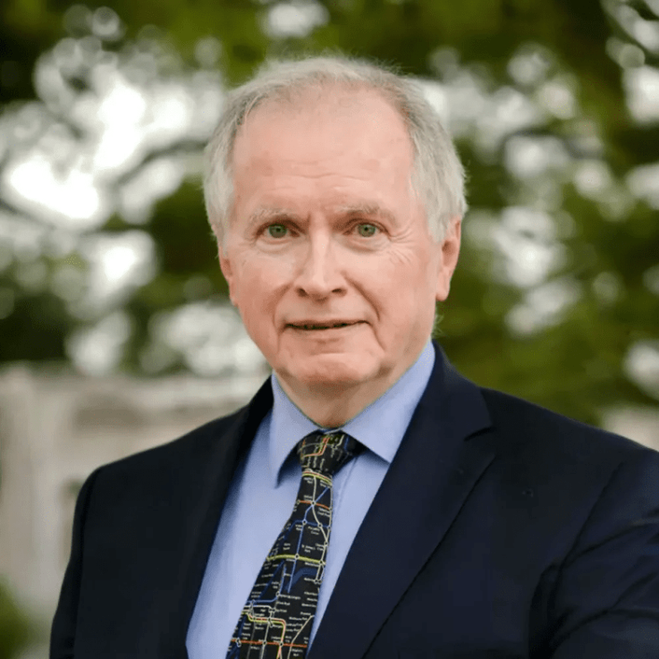
The gospel in other words not only cancels sin in the forensic dimension, it also empowers us and transforms us so that in the experience of life, we actually do change direction and love Holiness in a way that we never did before.
D.A. Carson

Slide 27
雅1:22-25
只是你們要行道，不要單單聽道，自己欺哄自己。因為聽道而不行道的，就像人對著鏡子看自己本來的面目，看見，走後，隨即忘了他的相貌如何。惟有詳細察看那全備、使人自由之律法的，並且時常如此，這人既不是聽了就忘，乃是實在行出來，就在他所行的事上必然得福。

Slide 28
雅1:23-24
因為聽道而不行道的，就像人對著鏡子看自己本來的面目，看見，走後，隨即忘了他的相貌如何。

Slide 29
雅1:25
惟有詳細察看那全備、使人自由之律法的，並且時常如此，這人既不是聽了就忘，乃是實在行出來，就在他所行的事上必然得福。

Slide 30
雅1:25
惟有詳細察看那全備、使人自由之律法的，並且時常如此，這人既不是聽了就忘，乃是實在行出來，就在他所行的事上必然得福。
你所信的，你自己要在神面前持守。人在經自己考驗後認可的事上能夠不自責，他就有福了。(羅14:22)

Slide 31
腓4:12-13
我知道怎樣處卑賤，也知道怎樣處豐富；或飽足，或飢餓；或有餘，或缺乏，隨事隨在，我都得了秘訣。我靠著那加給我力量的，凡事都能做。

